Slide 1
שימוש נכון בתצהיר יבואן כשהתקן או סעיף מתוך התקן נמצאים בקבוצה 3
4 במאי 2015

Slide 2
משמעות קבוצה 3
התנאי לשחרורם הוא צרוף תצהיר יבואן בדבר התאמת הטובין לדרישות התקן הרשמי.
בעבר היו בעיקר תקנים שלמים שעברו לקבוצה 3.
כיום קיימים מקרים רבים בהם סעיפים בודדים הועברו לקבוצה 3 ושאר סעיפי התקן נשארו בקבוצה 1 (לדוגמה: סעיפי טיב כביסה וטיב סחיטה).

Slide 3
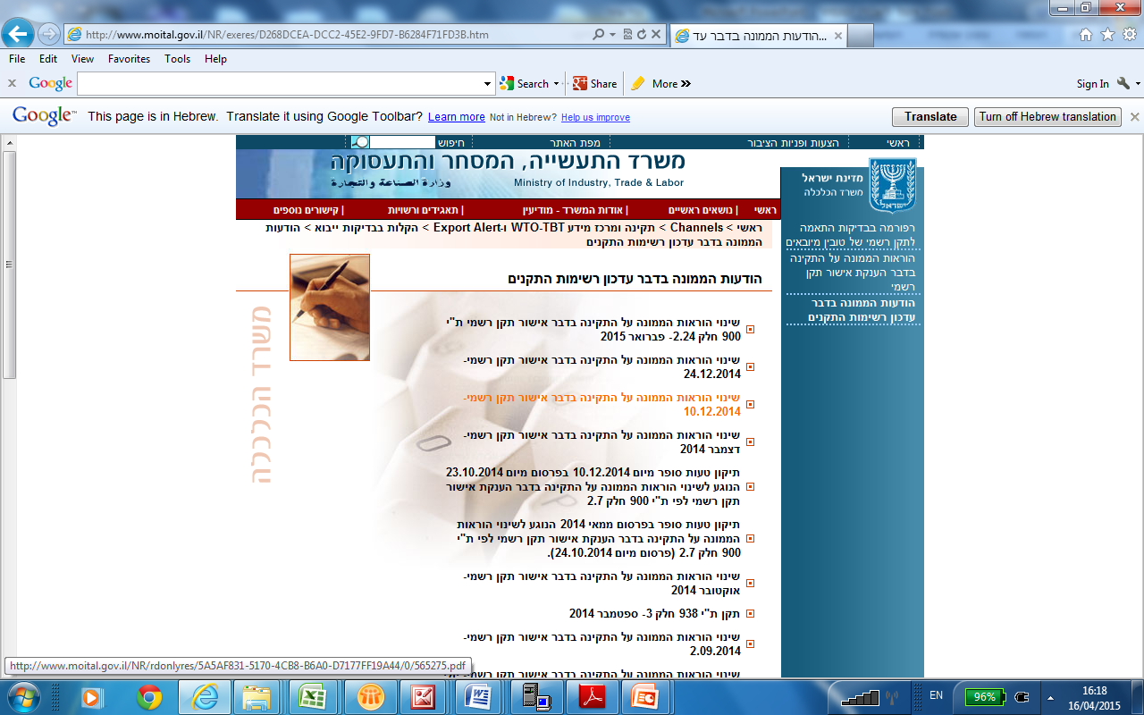
סעיפים שהועברו לקבוצה 3
סעיפים שהועברו לקבוצה 3 מופיעים באתר משרד הכלכלה ב"הודעות הממונה בדבר עדכון רשימות התקנים" :
http://www.moital.gov.il/NR/exeres/D268DCEA-DCC2-45E2-9FD7-B6284F71FD3B.htm

Slide 4
3. הטובין עומדים בדרישות התקנים הרשמיים החלים עליהם כפי שמפורט להלן:
מילוי נכון של טבלה 3 בתצהיר
כאשר סעיף בודד / סעיפים בודדים נמצאים בקבוצה 3 יש לבצע את השינוי המוצג בטבלה 3 בתצהיר:

Slide 5
הבדלים בטיפול בין תקן שכולו בקבוצה 3 לבין תקן שסעיפים ממנו בקבוצה 3.
סעיף בודד/ סעיפים בודדים בקבוצה 3
המערכת לא דורשת צרוף תצהיר (מכיוון שכל התקן בקבוצה 1) .
כל התקן בקבוצה 3
המערכת דורשת צרוף תצהיר.
לחילופין ניתן להעביר לקבוצה 1 ואז לא נדרש תצהיר. מאידך תבוצע בדיקת דגם ובדיקה בכל משלוח (בדיקת ש').
ניתן לצרף תצהיר בצרופה שנקראת קטלוגים/ תצהירים.
ניתן להעביר את הסעיף לקבוצה 1 (רק במידה והסעיף נבדק בבדיקת הדגם) ע"י רישום בהערות – "נא להעביר לקבוצה 1" ואז אין צורך לצרף תצהיר.
אם בבדיקת הדגם לא ניבדק הסעיף שבקבוצה 3 לא ניתן להעביר את הסעיף בבקשות לאישור משלוחים לקבוצה 1 וחובה לצרף תצהיר כל משלוח.

Slide 6
3. הטובין עומדים בדרישות התקנים הרשמיים החלים עליהם כפי שמפורט להלן:
שגיאות אופיניות במילוי טופס התצהיר
לא רושמים בטבלה 3 את תאור המוצר ושם הדגם (יש לרשום לדוגמא: טוסטר מדגם 815).
לא רושמים בטבלה 3 את מספר התקן או רושמים מספר תקן לא נכון (מספר התקן רשום בתעודת בדיקת הדגם ולחילופין ניתן לשאול במרכז השרות).
במקרה שרק סעיף בודד/סעיפים בודדים נמצאים בקבוצה 3 יש להשאיר את העמודה האמצעית (שכותרתה "מתאים לתקן כולו") ריקה ולא לסמן בה דבר.

Slide 7
תודה על ההקשבה

Slide 8
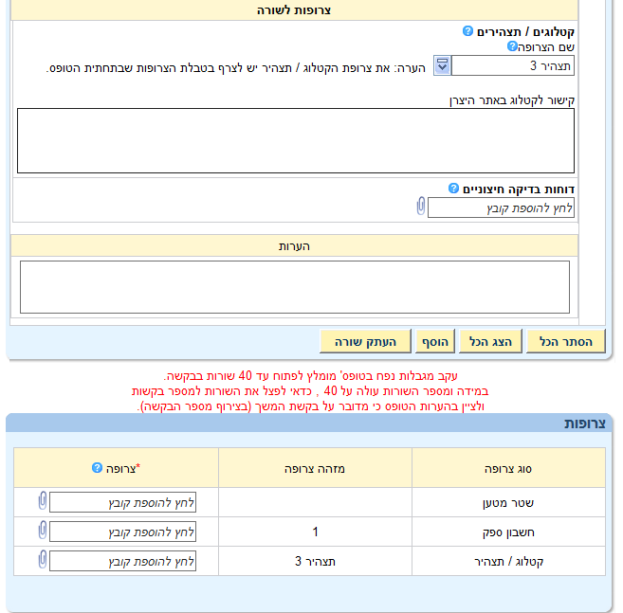
עידכונים בגרסא 2.1.7 של מיטב
מתן אפשרות לצרף תצהיר בגין סעיפי תקן בודדים ולא רק תקן כולל.

